Slide 1
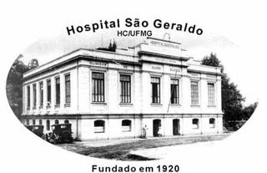
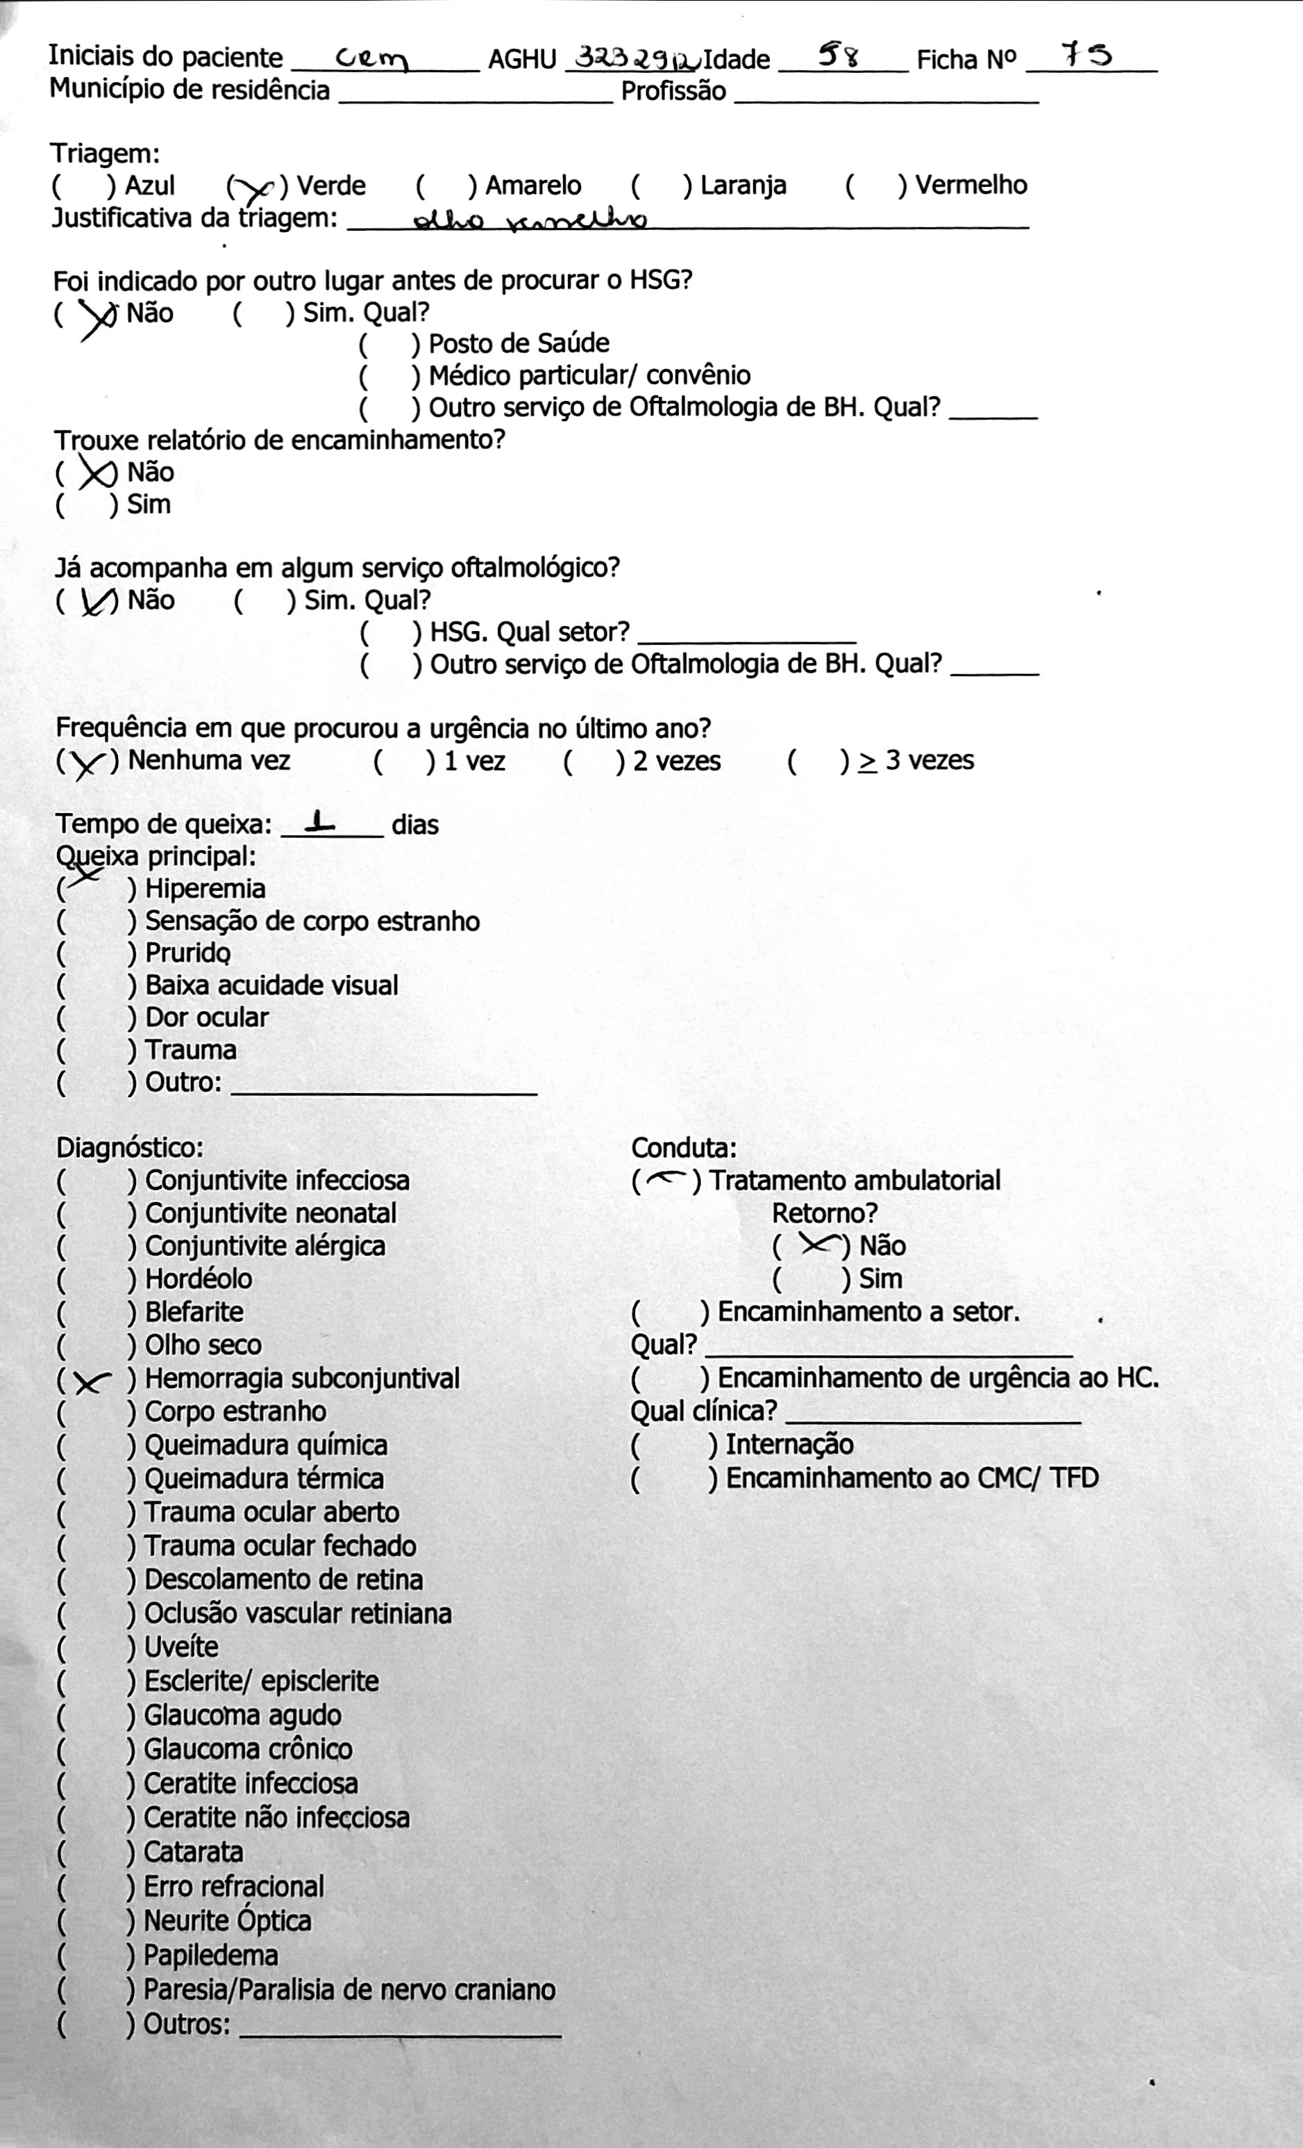
HOSPITAL DAS CLÍNICAS DA UNIVERSIDADE FEDERAL DE MINAS GERAIS
ANEXO HOSPITAL SÃO GERALDO - OFTALMOLOGIA
PERFIL EPIDEMIOLÓGICO DOS CASOS DE TRAUMA OCULAR ATENDIDOS EM UM HOSPITAL DE REFERÊNCIA EM MINAS GERAIS
Souza, T.N.V.P.¹; Lima, B.G.L.¹, Leão, M.B.¹; Moreira, C.S.^{1,} Santos, D.V.V.² ¹ Residente de Oftalmologia do Hospital das Clínicas UFMG ² Professor adjunto do departamento de Oftalmologia da Faculdade de Medicina UFMG
*Sem conflito de interesse
INTRODUÇÃO: O presente estudo teve como objetivo analisar o perfil clínico e epidemiológico dos pacientes com diagnóstico de afecções traumáticas do olho e anexos atendidos durante o período de um mês no setor de Urgência do Hospital São Geraldo/ HC-UFMG.
MÉTODOS: Estudo observacional transversal de prevalência que contemplou um intervalo de 30 dias entre os meses de agosto e setembro de 2018 em que foram coletados, em formulário específico, os dados de prontuário do primeiro atendimento pelo setor de Urgência e admissão dos pacientes no bloco cirúrgico. As variáveis estudadas foram ​idade, sexo, triagem, atendimento motivado por demanda espontânea ou referido por outro serviço, acompanhamento oftalmológico prévio, frequência de procura por atendimento de urgência ocular, tempo de queixa, queixa principal, diagnóstico e conduta médica. As informações foram armazenadas em uma base de dados do Excel e então submetidas à análise estatística. A ausência de preenchimento, por parte do médico, de algum campo do questionário da pesquisa excluiu da análise apenas este dado específico.
Gráfico 1: Incidência traumas oculares por gênero
Gráfico 2: Incidência traumas oculares por faixa etária
Agosto 2018
Idade
Sexo
Diagnóstico
Conduta
Registro bloco cirúrgico
Gráfico 3: Incidência traumas oculares por etiologia
Setembro 2018
RESULTADOS: Foram atendidos 235 pacientes com diagnósticos de afecções traumáticas, correspondendo a 24% dos atendimentos descritos. Houve predomínio no sexo masculino com idade média de 38,95 anos, mínima de 2 e máxima de 83 anos.. As principais causas foram corpo estranho na superfície ocular (63,4%), trauma ocular fechado (13,2%), trauma ocular aberto (8,5%) e queimadura química (6,4%). Cirurgia foi realizada em 19 pacientes, sendo que 18 foram submetidos a cirurgias de reconstrução de segmento anterior e 2, que apresentavam corpo estranho intraocular, à vitrectomia posterior via pars plana. Outras causas incluíram abrasões da superfície ocular, queimadura fotoelétrica, conjuntivite química, fratura orbitaria e laceração palpebral.
Corpo estranho intraocular
Gráfico 4: Incidência traumas oculares cirúrgicos e não
cirúrgicos
Gráfico 5: Incidência traumas oculares cirúrgicos por tipo de cirurgia
CONCLUSÕES: As causas traumáticas correspondem a cerca de 1/4 dos atendimentos em regime de urgência no Hospital São Geraldo, que é atualmente o único serviço de referência oftalmológica do estado de Minas Gerais com funcionamento 24 horas por dia. O grupo de maior risco para lesões oculares é composto por homens em idade economicamente ativa, em consonância com estudos semelhantes na literatura. As lesões traumáticas podem resultar em importante morbidade, com custos de ordem social, psicológica e econômica. São necessários mais estudos para mapear a problemática e traçar estratégias preventivas e educativas direcionadas aos principais fatores envolvidos no trauma ocular.
palavras-chave: trauma ocular, urgência oftalmológica, epidemiologia, trauma aberto, trauma fechado
[1]Aldeman, R. and Raducu, E.R. 2017. Trauma ocular. BMJ Best Practice. Disponível em https://bestpractice.bmj.com/topics/pt-br/961 [2]Ministério da SaúdeDiretrizes de Atenção à Saúde Ocular na Infância: Detecção e Intervenção Precoce para a Prevenção de Defi ciências Visuais Brasília – DF 2013 [3]Weyll, M; Silveira, R.C.; Júnior, N.L.F. 6 Trauma ocular aberto: características de casos atendidos no complexo Hospitalar Padre Bento de Guarulhos. Arq Bras Oftalmol. 2005;68(4):505-10 [4]Ferreira, F. Q. T. et al. Trauma ocular na Faculdade de Medicina de Botucatu. Rev. bras.oftalmol. vol.75 no.3 Rio de Janeiro May/June 2016 [5]Cabral, L. A. et al. Traumas oculares no serviço de urgência da Fundação Banco de Olhos de Goiás. Rev. bras.oftalmol. vol.72 no.6 Rio de Janeiro Nov./Dec. 2013

